Slide 1

받아요
Notes:
샬롬!
이 시간에는 여름성경학교에서 나누었던 말씀들을 아코디언 책으로 만들어 보려고 해요.
오늘은 형, 누나, 언니, 오빠인 어린이들이 나이가 더 어린 동생들과 함께 짝꿍이 되어, 서로 도우며 아코디언을 만들어 봅시다. 서로 짝궁한테 인사하까요? “잘 부탁드립니다.”
나누어준 재료를 보면 벌써 어떻게 만들지 눈치 챈 친구들도 있겠지만,
자기의 생각은 잠시 내려놓고, 하나님의 명령에 순종하여 여리고 성을 돌았던 이스라엘 백성들처럼, 선생님의 지도에 따라 천천히 함께 만들어 봅시다.

Slide 2
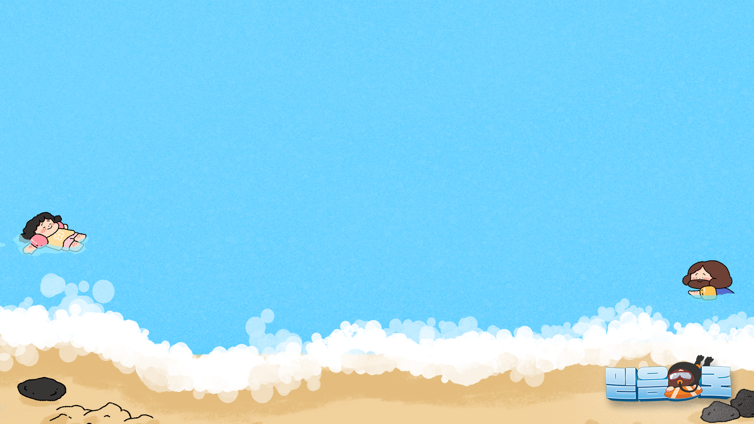
믿음으로 받아요
준비물
- 물풍선 : 큰 것 20개, 작은 것 200개
- 바구니 : 2개
- 라인 테이프
2. 사전 준비
- 첫번째 게임 : 시작선, 끝선 (저학년 3m, 고학년 5m)
- 두번째 게임 : 시작선을 테이프로 표시 후 1m 혹은 50cm 간격으로
라인을 표시한다.
Notes:
함께 기도하며 마치겠습니다.

Slide 3
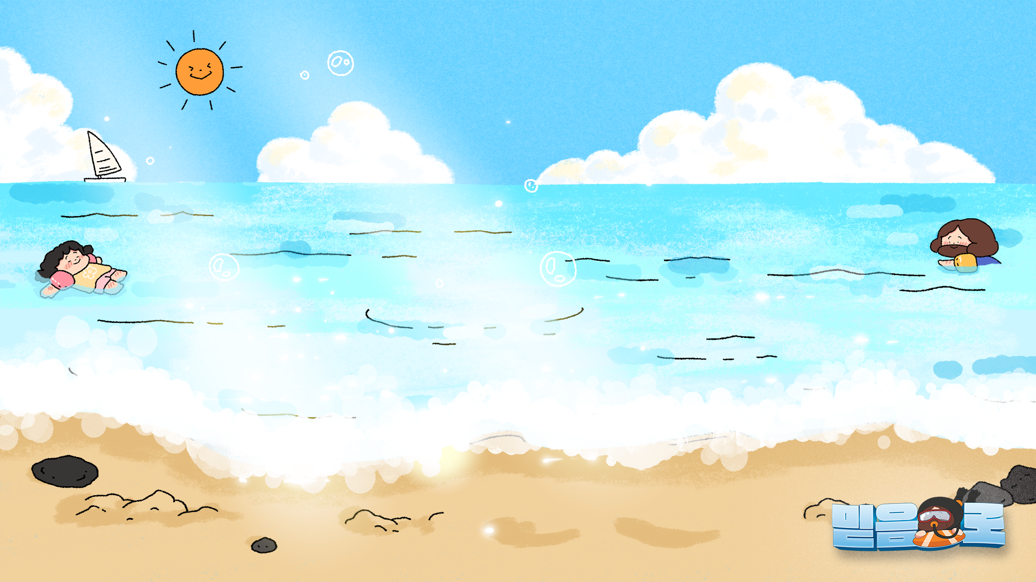
활동 설명
여호수아와 이스라엘 백성들이 하나님께 대한 믿음으로 바라보고, 믿음으로 나아가고, 믿음으로 하나님의 선물을 받는 모습을 보았어요. 이렇게 할 수 있었던 건, 하나님이 좋은 분이며 좋은 것을 주시는 분임을 믿었기 때문이에요. 여호수아와 함께 이스라엘 백성이 하나님의 은혜를 받은 것처럼 여러분들도 예수님의 손을 잡고 하나님의 은혜를 경험하길 소망합니다.
이번 시간에는 물풍선 놀이를 할 거에요. 하나님께서는 믿음도 우리에게 선물로 주세요. 하나님께서 주시는 믿음을 물풍선이라고 생각하며 믿음을 받는 마음으로 물풍선을 주고 받는 게임을 해 보아요. 잼 있겠죠?
Notes:
나눠준 봉투에 작은 똑딱이 단추가 들어있어요. 똑딱이 단추는 하나처럼 보이지만, 사실은 두 개로 열려요. 두개로 뜯어보세요. 잘 안되는 친구들은 서로 도와주세요.

Slide 4


2가지 게임 방법이 있는데,
첫번째 게임은 두 팀으로 나누어서 누가 더 많이 물풍선을 받는가 이에요. 각 팀마다 물풍선을 받을 사람 1명을 정하고, 팀원들이 물풍선을 차례대로 던지는 거에요. 한 사람마다 5개씩 물풍선을 줄 거에요.
2. 두번째 게임은 2명씩 짝을 지어서 진행하는데, 물풍선 누가 더 멀리 던지고 받는가 이에요.
처음에는 서로 1m 떨어져서 물풍선을 주고 받고, 그 다음에는 50cm씩 더 멀어져서 던지고 받는 거에요. 제일 멀리 던지고 받은 조원들에게는 선물을 줄께요~~
Notes:
마지막 조각 볼까요?
이번에는 가나안 땅의 가장 단단한 성, 여리고성이네요. 맞장뜨면 백전백패라는 여리고성이에요. 우리 함께 여리고 성을 무너뜨려봅시다.

Slide 5
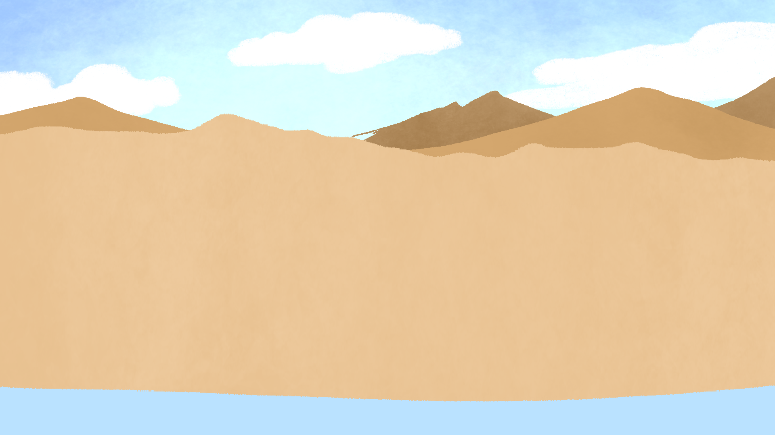


마침 기도
재미 있었나요? 물풍선을 주고 받는거 쉽지 않죠?
2. 여러분들이 잊지 말아야 할 것은 하나님께서는 우리에게 믿음도 선물로 주신다는 거에요. 믿음이 없어도 실망하지 말고 하나님께 믿음을 달라고 기도해 보세요. 그러면 반드시 믿음을 주실 거에요. 자 우리 함께 기도해요.
하나님 아버지 함께 하심을 감사합니다. 믿음이 부족한 우리들에게 강한 믿음을 주세요. 하나님의 약속을 믿고 말씀대로 순종하며 살아가도록 도와 주세요. 하나님의 넘치는 은혜를 누리는 하나님의 자녀 되게 도와 주세요.
예수님 이름으로 기도합니다. 아멘.
Notes:
법궤를 멘 제사장들이 앞으로 일어날 일들을 알지 못한 채 강물에 발을 내딛어야하는데, 제사장들 표정이 어떤가요?
현대교회 친구들도 우리와 함께 계시는 하나님을 믿고 우리에게 맡겨 주신 일들을 향해 믿음으로 강하고 담대하게 걷기를 소망합니다.

Slide 6
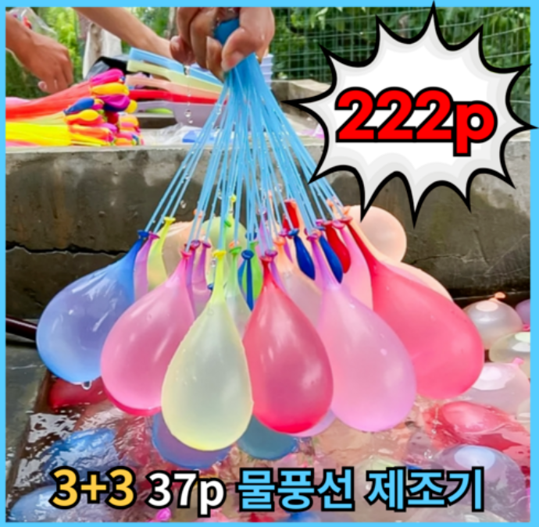
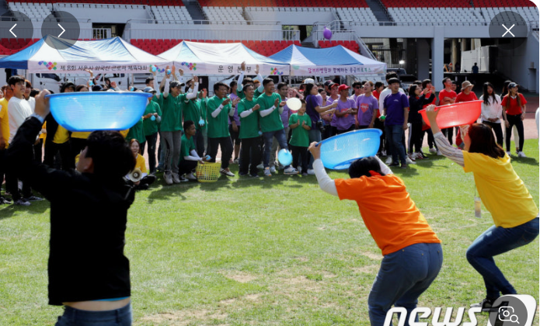
준비물
Notes:
마지막 조각 볼까요?
이번에는 가나안 땅의 가장 단단한 성, 여리고성이네요. 맞장뜨면 백전백패라는 여리고성이에요. 우리 함께 여리고 성을 무너뜨려봅시다.

